Slide 1


烤鸭包
使用指南
2024年1月26日 出版
本指南仅适用于最新版本烤鸭包v8.8.1，即B站充电用户专享版！
如果您使用的是GitHub的免费v8.5.0版本，若存在教程不对应，请升级烤鸭包至最新版本！
注意

Slide 2

What's a Roast'duck CFW Pack?
烤鸭包（RDP)？
烤鸭包（以下简称“RDP”）作为一个深受大家喜欢的系统整合包，包含了简体中文版本（zh-CN）以及繁体中文版本（zh-TW），满足了所有中国玩家的游玩需要，对于每一个字体和字词的翻译都进行了十分严格的修正。
无数玩家在初次接触RDP的时候，都惊讶于它的完美的汉化以及有趣的名称，它向玩家通俗易懂地展示了各个插件的具体作用，让原本对此一无所知的用户由陌生到熟悉，逐渐灵活运用。
RDP区别于原始大气层系统的主要特点不只在于对于中文玩家社区的支持，更多的是它完美集成了各个自制插件，让它们各司其职，互不冲突。
开机即玩，兼容Switch初代机器、Switch续航版、SwitchOLED、SwitchLite等全部Switch机型，根据你的机器型号自动调整至适合状态。
综上所述，RDP可以理解为深度客制化的AMS系统，源于大气层，不止于大气层。
正如五星上将麦克阿瑟所说：Switch折腾系统没有烤鸭包，那么大气层就永远少了一层。
好吧，以上仅开玩笑，实际上没有众多开源工作中以及开发者的努力，也就不会有RDP，更不要说如今大家所使用的所有整合包。
在此，对所有Switch社区开发者再次深表感谢！
烤鸭包是中国玩家的定制大气层整合包，它属于大气层系统的分支，完全依赖于Atmosphere开源项目而存在。
使用烤鸭包，可以更加方便地为你提供完整且快捷的Switch游戏体验。包括但不限于系统更新、游戏安装、游戏超频、帧率锁定等功能，让玩家不仅乐在游戏，同时也能感受到折腾的魅力！
烤鸭包提供完整的系统隔离，让你在虚拟系统（CFW）中享受Switch的折腾乐趣。同时你的原生系统同样保持原始状态，毫无影响你的正常游玩。
烤鸭包的名称由哔哩哔哩UP三上烤鸭命名，第一代版本在2023年4月正式发布，迄今为止已经更新数十次，当前最新版本为RDPv8.7.2。
项目因为某些原因，从起初的免费版本（被奸商、同行举报）再到现在的公版以及内测版，积累了无数用户。
据不完全统计，目前烤鸭包的使用人数将近上千人。
GitHub 项目地址：https://github.com/sskyNS/RoastDuck-CFWPack
内测版仅在粉丝群以及充电动态更新，无其他任何付费充值渠道，请谨慎辨别。

Slide 3

烤鸭包安装教程 ①
几乎99%以上安装烤鸭包（整合包）失败的，基本都是使用了廉价读卡器造成的数据丢失以及内存卡锁定，所以选择一个合适的读卡器至关重要。
个人建议单独为Switch准备一个USB3.0的读卡器和一根数据线，对于日后折腾能够节约很多时间。千万不要病急乱投医，这样可能会忙中出错，造成不可挽回的损失！
小贴士
烤鸭包最新版本：v8.8.1
支持的主机系统：16.0.0-18.0.0的任意版本（*建议使用最新的18.0.0，插件适配度更高）
烤鸭包|大气层 ：RDP 1.7.0|AMS 1.7.0
如何安装最新版本烤鸭包？
使用读卡器(*尽可能选择USB3.0的读卡器，因为3.0的接口是可以向下兼容2.0的接口的；切记不要使用假冒产品以及部分专用读卡器，优先选择有线版）将学习版（双系统）Switch的内存卡插入电脑的USB接口。
在【我的电脑】中找到你的Switch内存卡，一般会显示【可移动磁盘D/E/F】，根据你的Switch SD卡容量大小选择你的磁盘，进入该磁盘，也就是你的内存卡根目录。
在内存卡的根目录，你会看见一系列文件和文件夹，包括但不限于【atmosphere】【bootloader】【config】等等，那么文件或者文件夹的名字都不重要，你只需寻找两个文件夹，分别为：EmuMMC以及Nintendo这两个文件夹。
部分新机器或者刚入手的机器，你可能找不到Nintendo这个文件夹，不用担心，该文件夹是Switch官方系统自动建立的文件夹，主要用来存放正版/真实系统的部分游戏数据和系统文件（截图、录像等）。
好的，排除以上情况，默认你具备这两个文件夹，接下来是最主要的操作，仅限安装烤鸭包（RDP）而言，不针对其他任何个人自制整合包，请注意区分。
按住键盘上的【Ctrl+A】 全选住你的内存卡根目录的文件，继续按住Ctrl+左键单击EmuMMC和Nintendo，取选掉这两个文件，在空白区域单机鼠标右键，点击【删除】。
那么等待一段时间之后，内存卡根目录文件陆续被删除，只剩我们先前保留的两个文件，分别为EmuMMC和Nintendo，这里注意一下：EmuMMC是我们在焊接之后自己新建的虚拟系统的系统文件夹，用来存放我们虚拟系统的一切文件，包括你的游戏和游戏存档等，切记要保管好这个文件夹，不能手抖删除，同时建议购买质量有保障的内存卡，以及避免热拔插等这些不良操作。
接下来要做的事情很简单，我们只需要按部就班的把你下载好的烤鸭包解压，得到一个文件夹，该文件夹目录内全部文件复制粘贴到你的【可移动磁盘D/E/F】的根目录上，也就是复制到你的Switch的SD卡上。
全部流程结束，烤鸭包安装成功！
（*此方法非常适合初次使用烤鸭包的新人，推荐首次安装使用该方法！）

Slide 4
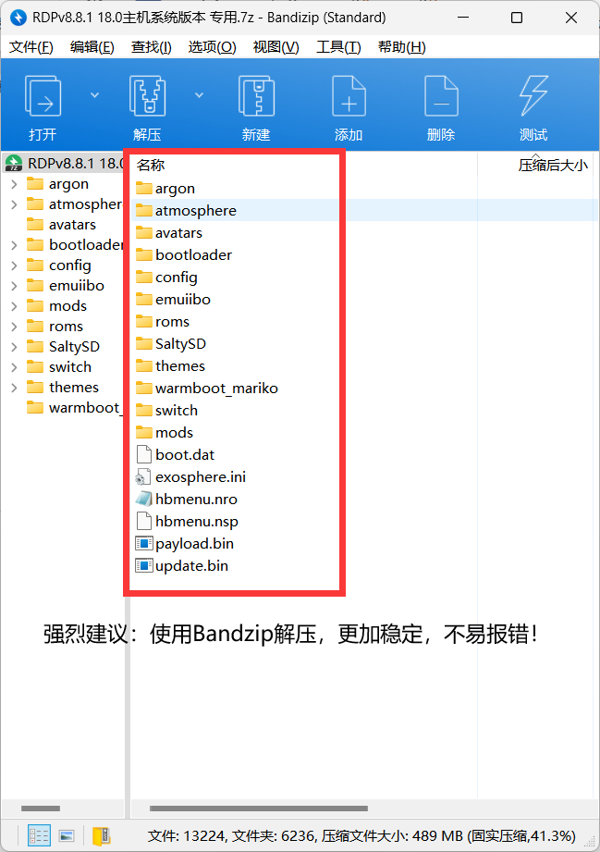
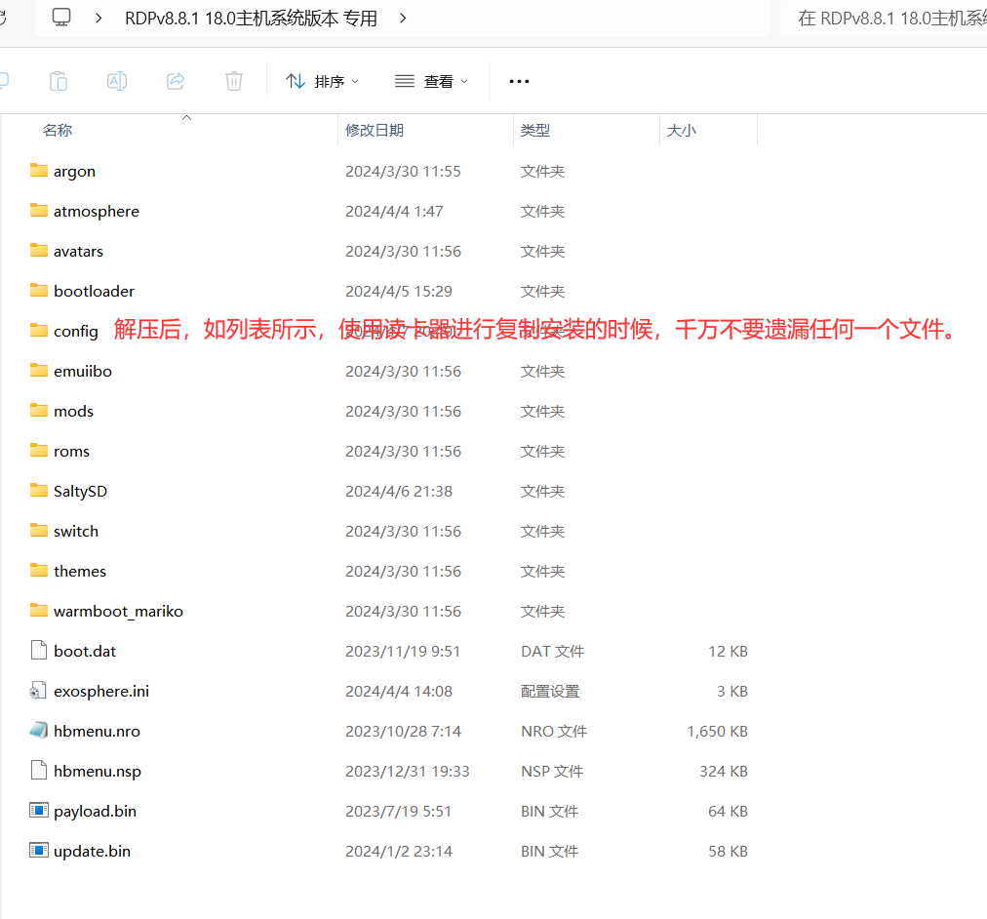

Slide 5

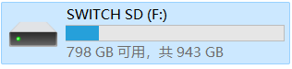
烤鸭包安装教程 ②
当我们身边没有读卡器，或者很多人可能不知道读卡器是什么，怎么买的时候，我们提供了另外两种更新方式。
①在线联网更新（*仅限v8.6.0以后的烤鸭包版本）
②使用数据线进行USB挂载
首先关于第一点，在线联网更新，这是目前不太推荐的办法，因为这对于折腾的难度稍微有点高，不是因为它难，而是很多人没有接触过，所以我在本教程中会在每一章节都进行介绍，因为目前在线联网更新烤鸭包和系统固件版本占据了烤鸭包的大部分内容。
烤鸭包的拓展选项【Switch-Box】中，包含了诸多附加功能，其中就包括了烤鸭包最新版本的更新，以及烤鸭包繁体中文更新、烤鸭包相册插件拓展、烤鸭包模拟器拓展、烤鸭包主题拓展等等，你可以轻松地使用这些功能来进行虚拟系统在线升级。
当然你不需要担心在虚拟系统联网更新这些内容会不会被BAN，答案是不可能的！
首先烤鸭包屏蔽了一切任天堂服务器以及商店服务器地址，其次这些更新文件的存放地址在于我本地的库，只适用于烤鸭包的更新访问，不会访问其他服务器。
但是在本章节，我们着重介绍一下第②种办法，也就是我们一小部分人经常使用的USB（UMS)，俗称的挂载内存卡。
这种办法也很简单，它与我们使用DBI的MTP安装游戏的方法类似，我们所需要的是一根数据线，一台Switch和一台正常的家用电脑（为什么强调正常的家用电脑，相信很多人用过网吧电脑的应该有发言权）
这里提一下UMS和MTP的区别，Switch使用DBI的MTP传输协议，我们不能用它来更新系统文件，只适合来修改一下插件和安装游戏等与系统无关的操作，主控权仍然在Switch机器上，你随时可以通过控制Switch来控制传输的进行和终止。
而内存卡挂载，即USB UMS协议不同的是，当你开启了UMS并且将Switch和电脑成功连接的时候，此刻你的Switch就变成了一个“移动硬盘”，操作的主控权在你的电脑，Switch是无法进行任何操作的，除非你在电脑上弹出你的Switch设备。
所以，内存卡挂载后启用UMS时，我们可以在Switch的内存卡里进行一些高级权限的操作，同读卡器一样，我们可以进行系统文件的修改、删除与更换。
二者的优缺点：
UMS挂载，便于在你没有USB读卡器的时候，给你的Switch进行系统升级以及一些系统文件，如：package3的更换，但是对于游戏的安装以及简单的插件更换来说，UMS挂载略显繁琐，当你结束UMS挂载的时候，内存卡的主控权回到Switch，Switch仍然需要一些时间来识别这些来自PC端的更改（如果你不小心删除了某些系统的启动项，可能会让你无法开机）。
MTP传输：便于游戏与一些插件的安装和更新，不容易错删系统文件。无法进行系统文件的更新，比如特斯拉的主要核心、大气层主要核心文件等。
挂载后的 Switch SD卡磁盘

Slide 6

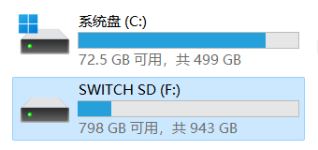
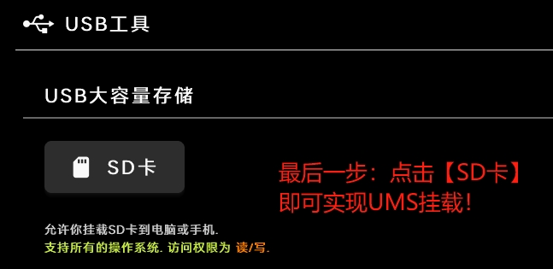
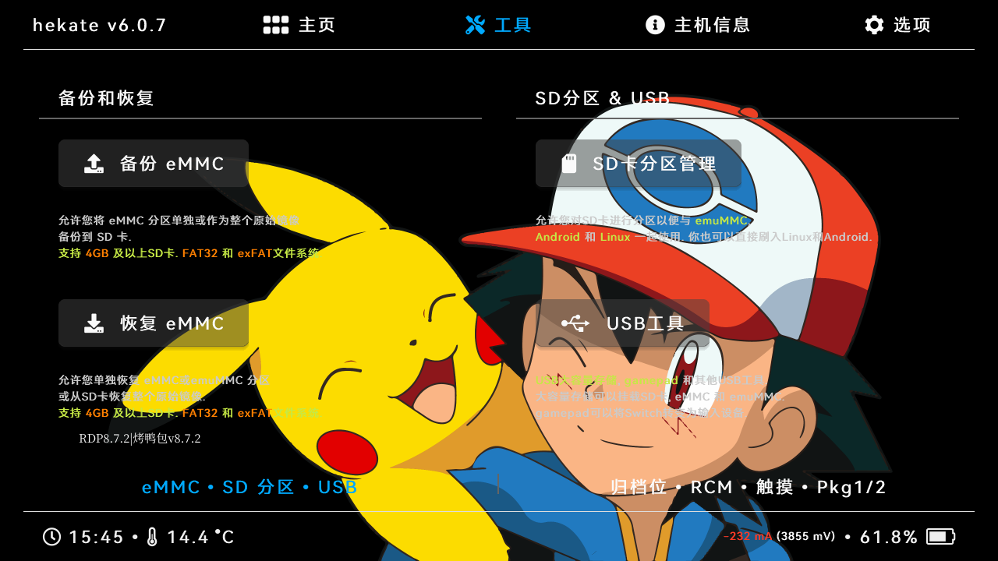
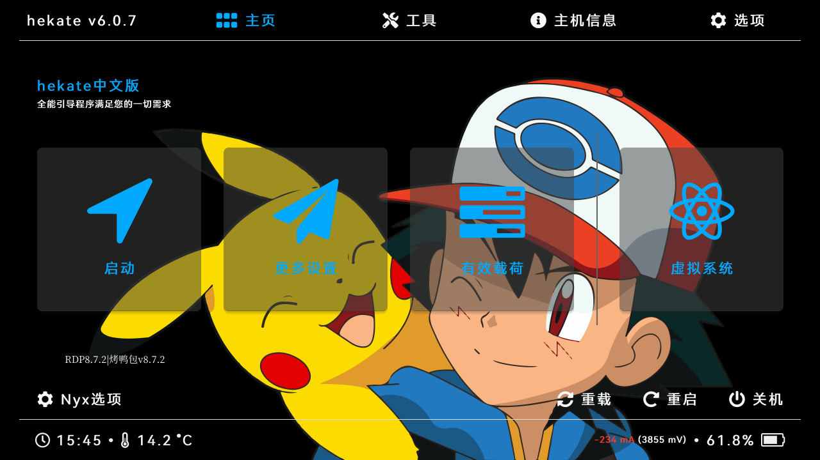

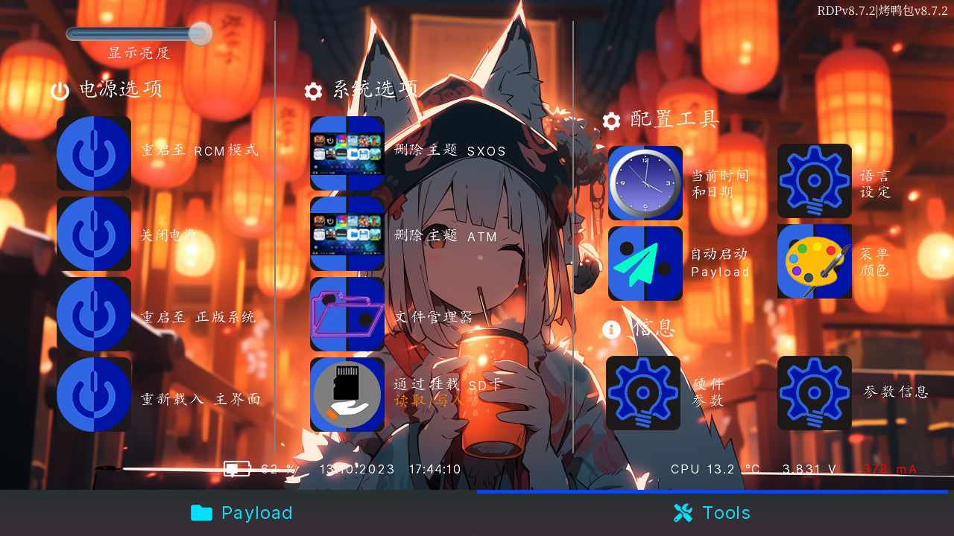
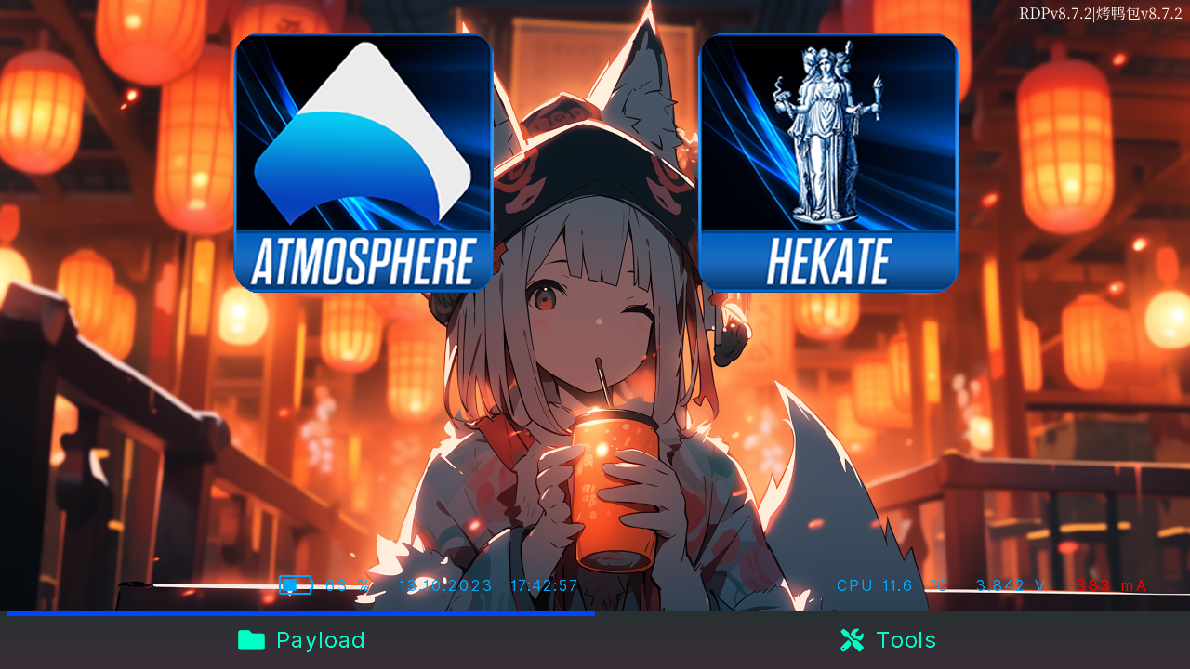
USB UMS安装是我对于非首次安装烤鸭包的小伙伴最推荐的办法，因为它操作简单，并且并对于硬件要求较低，，能够最大程度减少多次插拔内存卡造成的内存卡数据损坏的情况，是老鸟最喜欢的办法！（提醒：多次插拔内存卡可能会使机器无法读取卡内数据）
烤鸭包可以从开机第一屏以及Hekate中分别找到工具进行UMS挂载，这是烤鸭包特有的方式。
5：电脑上显示如图【Switch SD】 即代表挂载成功！
小贴士
Hekate UMS挂载步骤：
4：点【SD卡】完成！
1：点【关闭】
2：点【工具】
3：点【USB工具】
开机第一屏 UMS挂载步骤：
B：点【通过挂载SD卡读取/写入】
当你选择SD卡UMS挂载的时候，这时候就需要拿一根数据线连接Switch充电接口和电脑的USB接口/Type-C接口。
UMS对于USB连接线的要求较低，诸如手机充电线、手柄充电线，甚至是一些小玩具的充电线都可以实现Switch和电脑的双向连接，所以不用担心，看清楚Switch屏幕上的提示。
当出现【状态：已启动UMS】的时候，代表你已经成功实现内存卡挂载，接下来的操作和读卡器教程一样。
保留【EmuMMC】【Nintendo】这两个文件夹，删掉其他非系统文件和文件夹；解压下载的烤鸭包，打开烤鸭包文件夹，复制全部烤鸭包根目录文件，安装完成！
A：点【Tools】

Slide 7
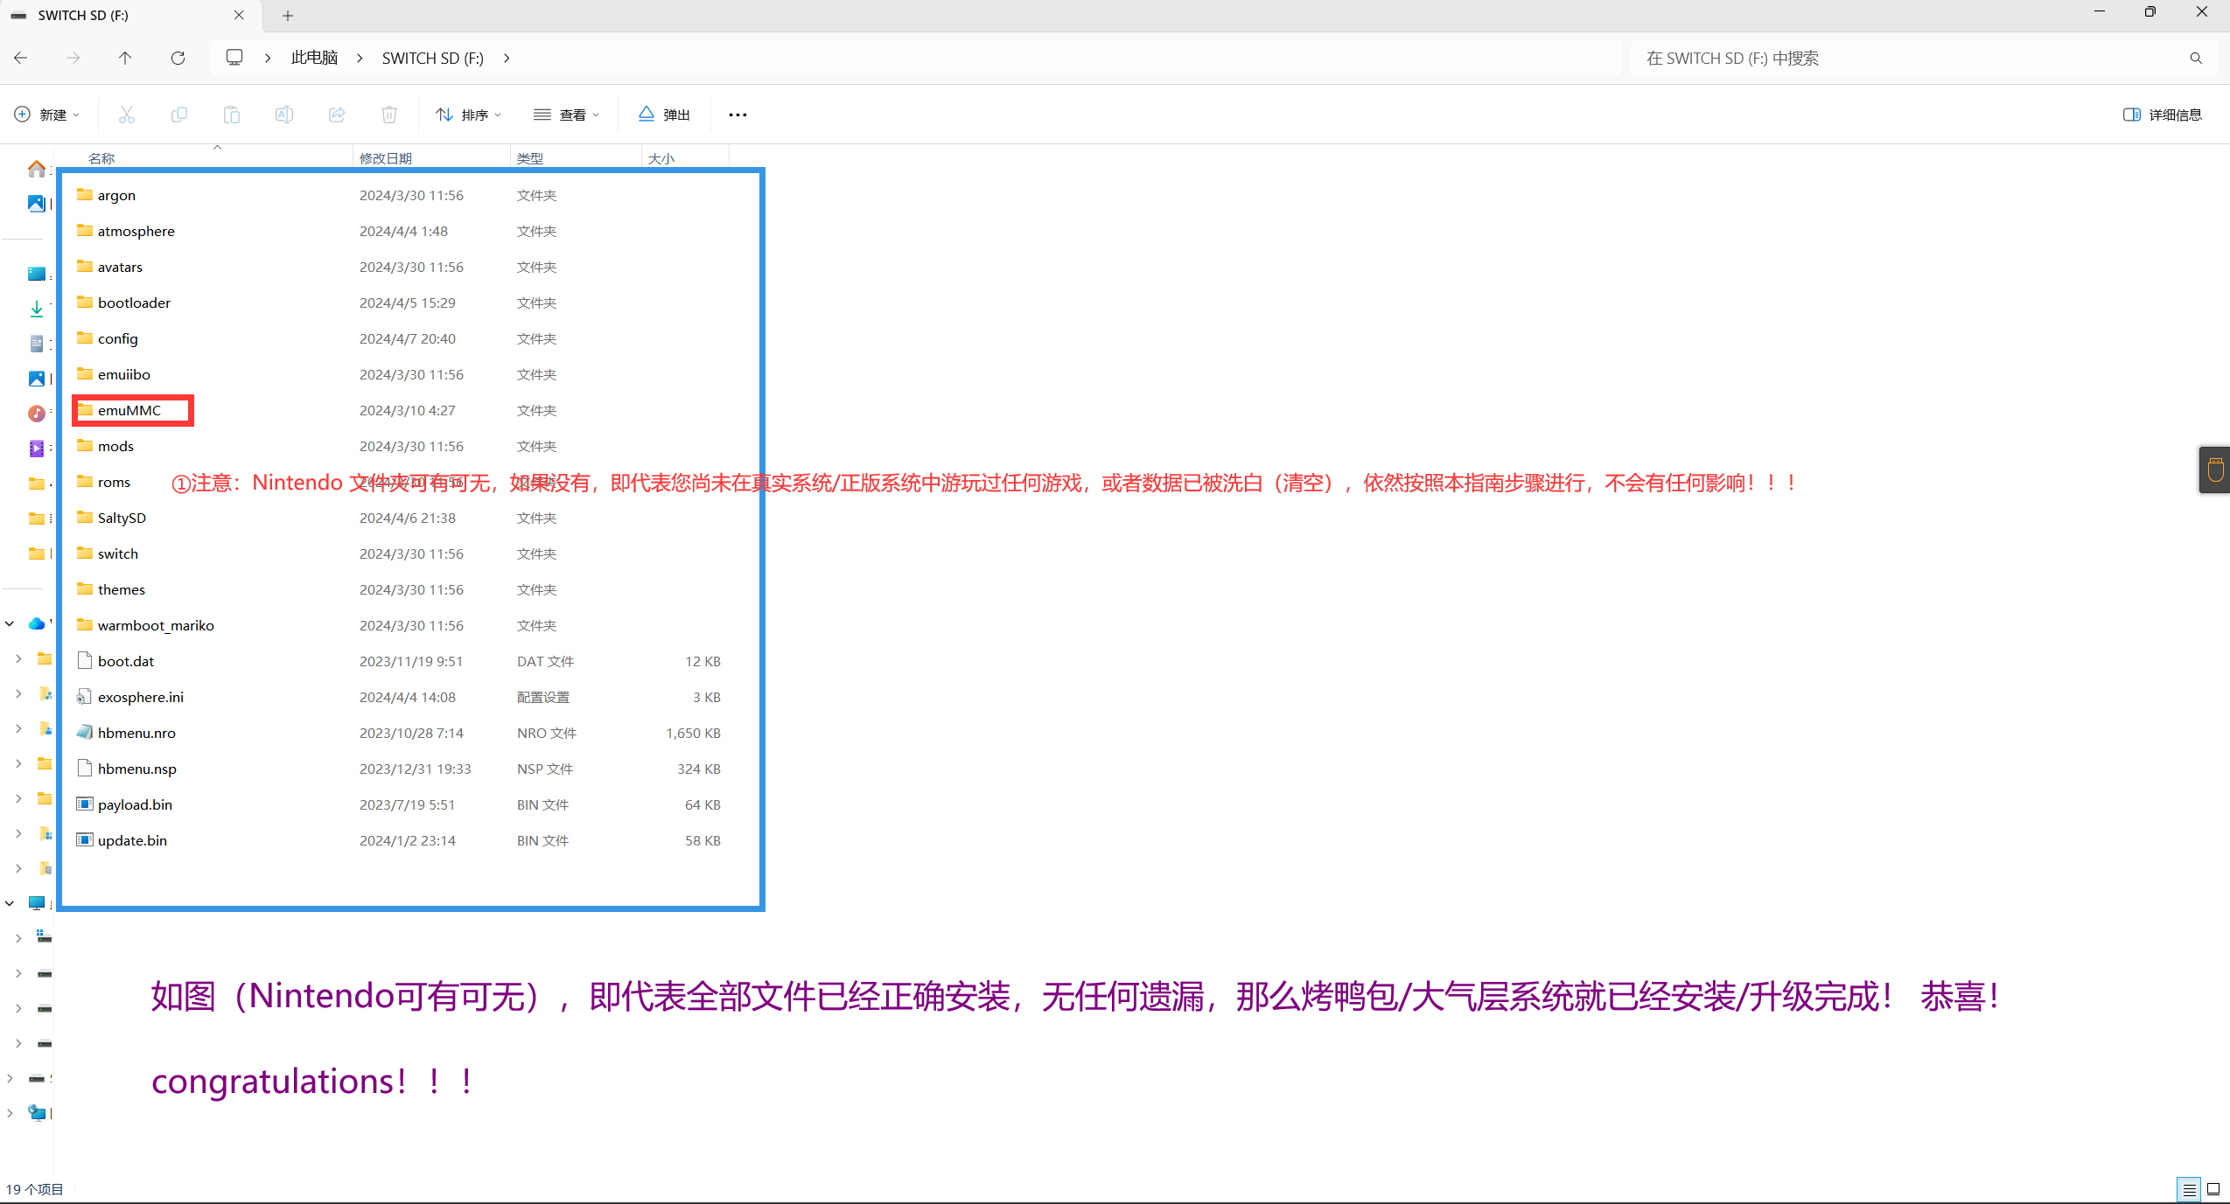

Slide 8

虚拟系统制作教程
为什么要建立虚拟系统，首先我们要明白这一点：虚拟系统是为了保护我们机器软件正常运行的一个系统镜像。我们可以通过镜像一个虚拟系统来保护我们机器不被BAN，甚至在你做了一些违规操作以及变砖操作之后，随时都可以重新建立虚拟系统来进行救砖以及修复，这是我们制作虚拟系统的主要原因。
虚拟系统的系统总大小为续航版/Lite/普通版机型1G-32G（建议大小为10G左右），OLED版本为1G-64G（建议大小为10G左右），不分限定机型，统一按照此大小进行构建。
看到这个容量对应的机型，我相信各位小天才应该看出来了，虚拟系统实际上就是我们Switch自身机身系统的镜像，只不过虚拟系统可以压缩，而Switch正版系统的机身内存我们是无法压缩的（当然压缩完全没必要，32G或者64G对于现在的游戏软件来说实在是太小了）但是机身的NAND是可以通过解密之后扩容的，需要你自己购买一块较大的EMMC，目前市场上Switch能用的最大的EMMC是256G，售价200元左右，不推荐更换，性价比偏低。
有些扯远了，实际上虚拟系统+机身正版系统共同组成了我们的Switch双系统，个人建议每一位玩家都应该制作一个虚拟系统，使用双系统进行游戏，正版系统游玩正版游戏，虚拟系统进行个人的DIY，这样是再好不过的，也能保证你的机身正版系统不受部分数据污染，从而被监测导致BAN。
我们之前提到，烤鸭包是支持一切Switch型号，并且不管你有没有制作双系统，都可以进行游玩，所以即使你不想制作虚拟系统，你仍然是可以使用烤鸭包+机身焊接完芯片的真实系统/正版系统进行游戏，但是请注意保持真实系统隔绝盗版游戏以及自制前端等，否则会导致BAN。
如何制作虚拟系统，使用双系统进行安全游玩？
首先，你需要一台焊接过芯片的Switch（当然初代有系统漏洞的也可以），其次必须提前进行整合包的安装，至于你安装的是什么整合包，是什么版本的，暂时都不重要，因为创建系统需要的文件只有几个内核文件。
虚拟系统+正版系统=双系统，而所谓的真实系统，并不是我们的双系统范畴，他是在你折腾好机器之后默认可以引导的最高权限的正版系统，你可以在里面运行大气层整合包，安装学习资料（游戏、金手指等），我们日常游玩的话，一般只会使用双系统，即：虚拟系统和正版系统（即原官方系统）
那么真实系统的作用是什么，对于我们游玩游戏有何帮助以及影响，这里简单一笔带过：大部分人不需要用到真实系统，因为虚拟系统具备了整个折腾机器全部功能，真实系统=虚拟系统+正版系统，即真实系统可以游玩正版卡带游戏，也可以运行虚拟系统的自制软件和学习版游戏。
但是不建议使用真实系统同时游玩虚拟系统的学习版游戏以及正版系统的正版游戏，很容易造成BAN，真实系统一般用来修改游戏存档后上传至正版系统使用，除此以外没有其他优势以及使用价值（*仅针对烤鸭包系统而已）

Slide 9
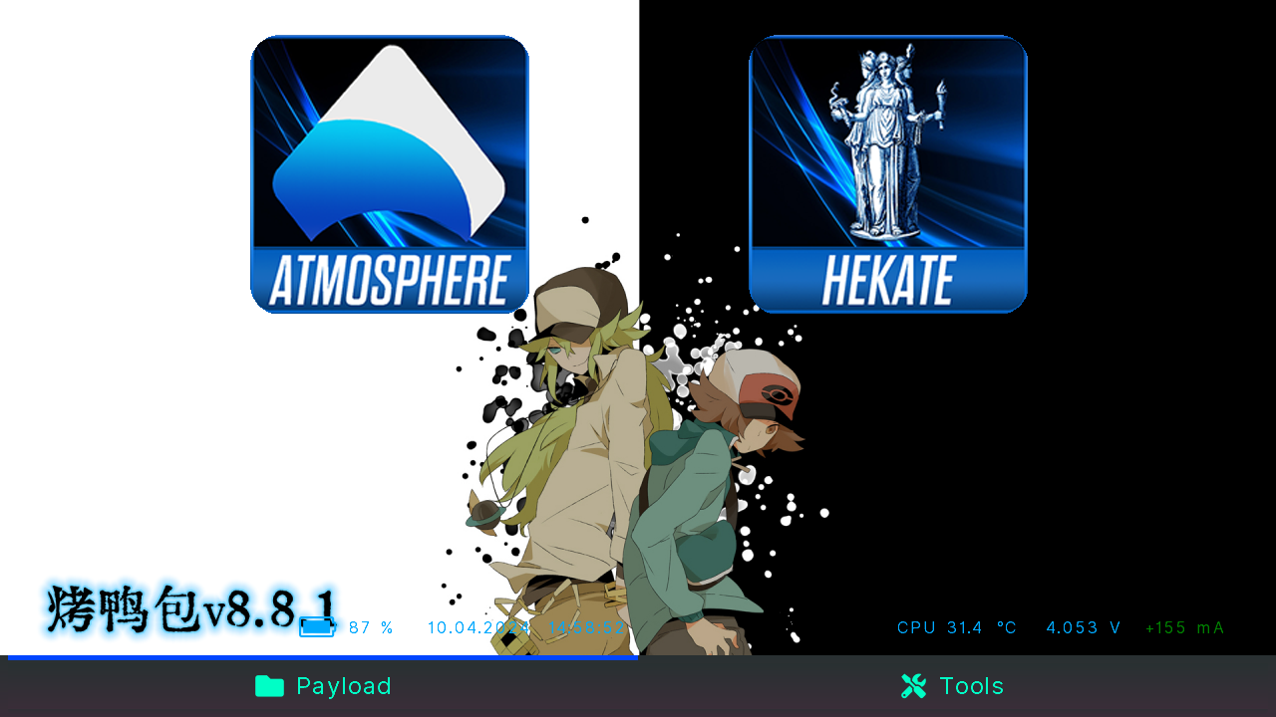
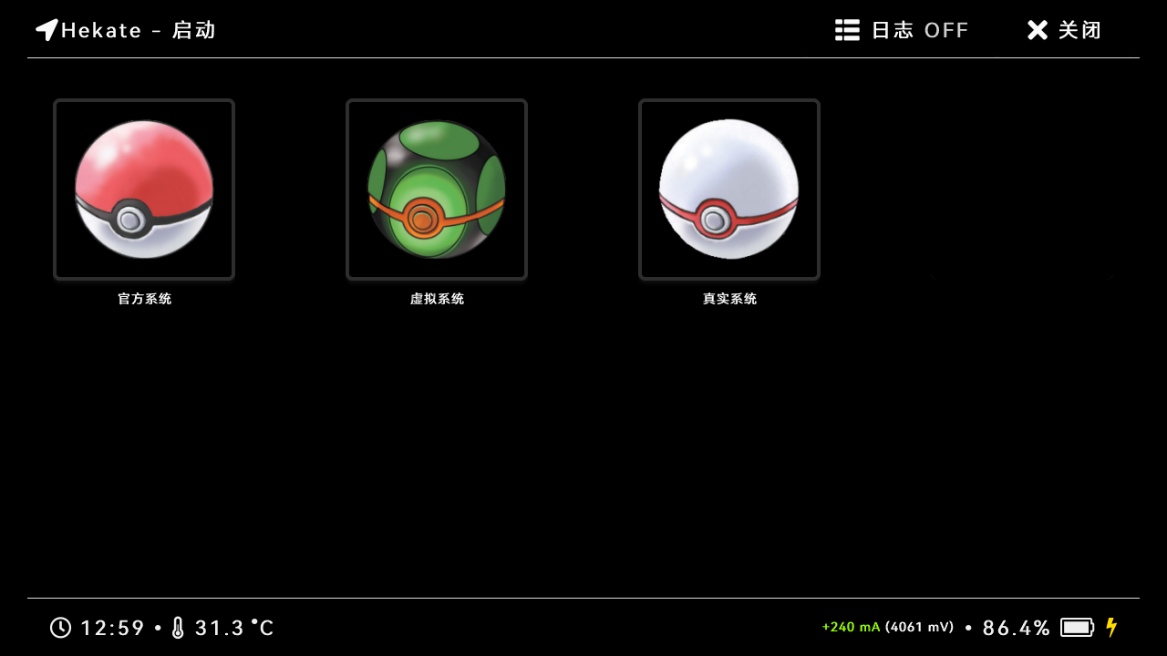
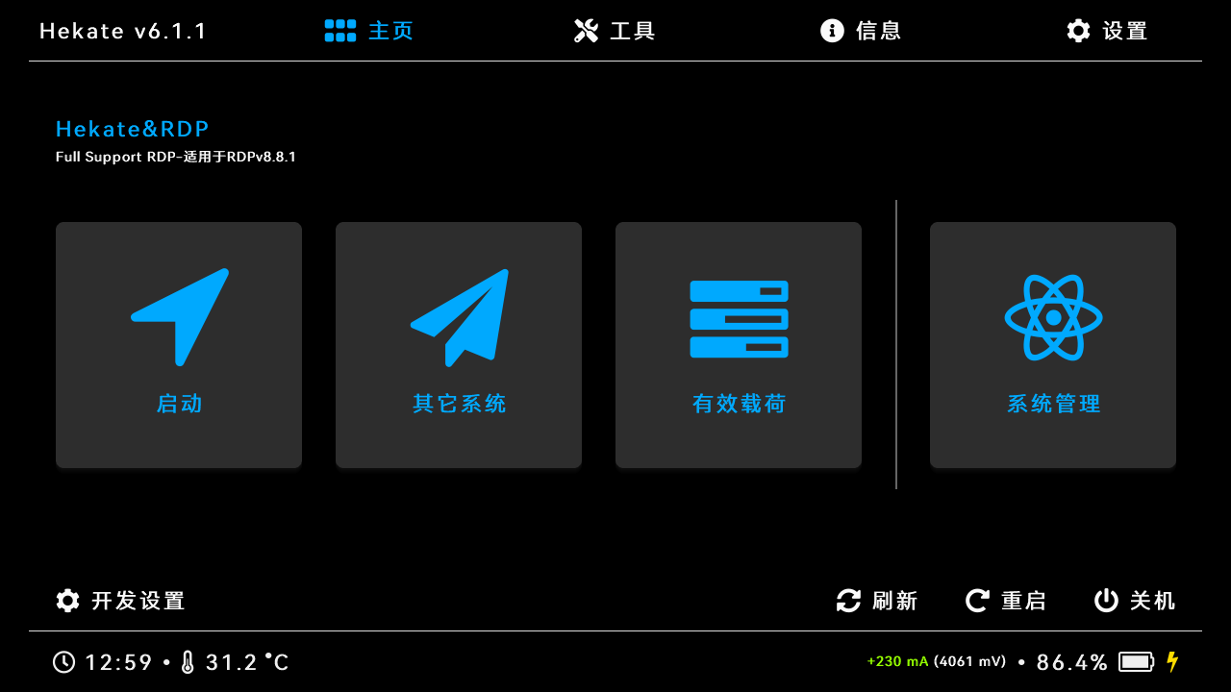
①
②
图片演示：烤鸭包如何进入Hekate引导程序
③

Slide 10

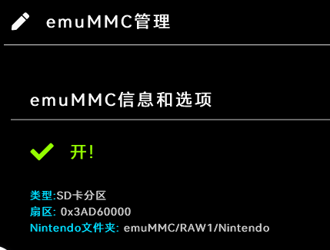
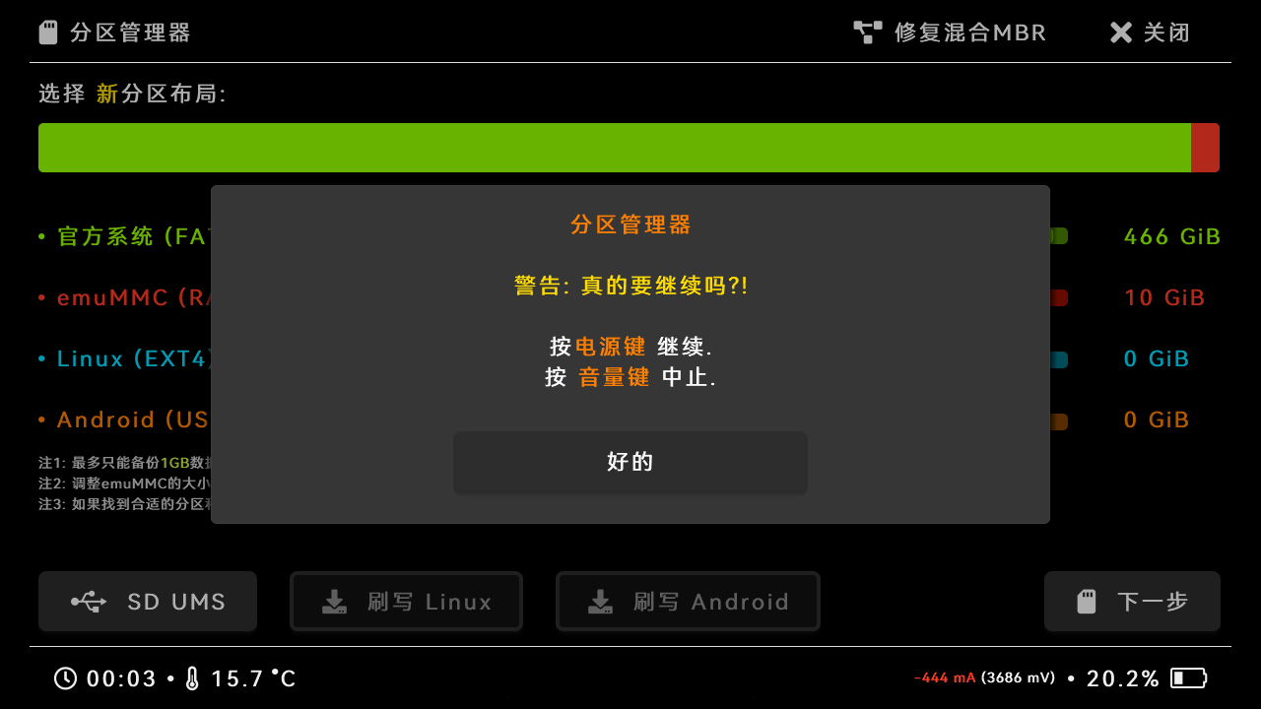
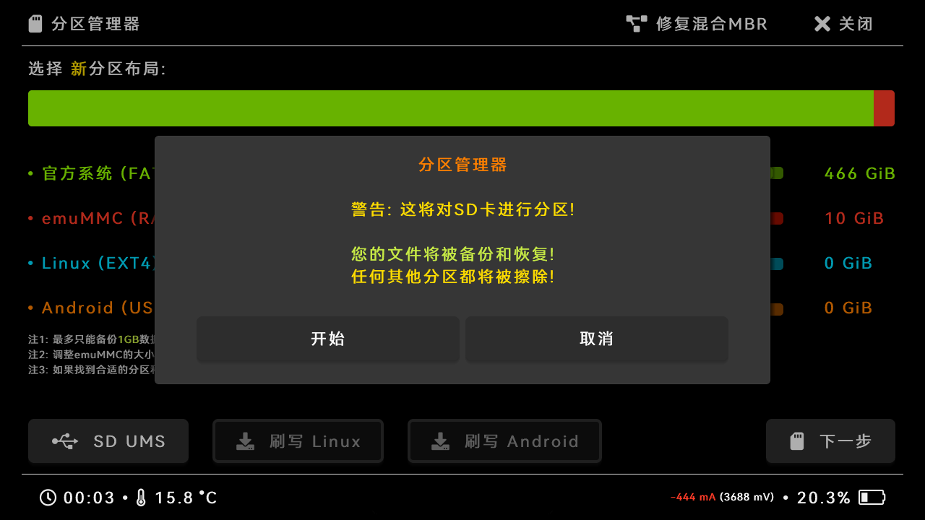
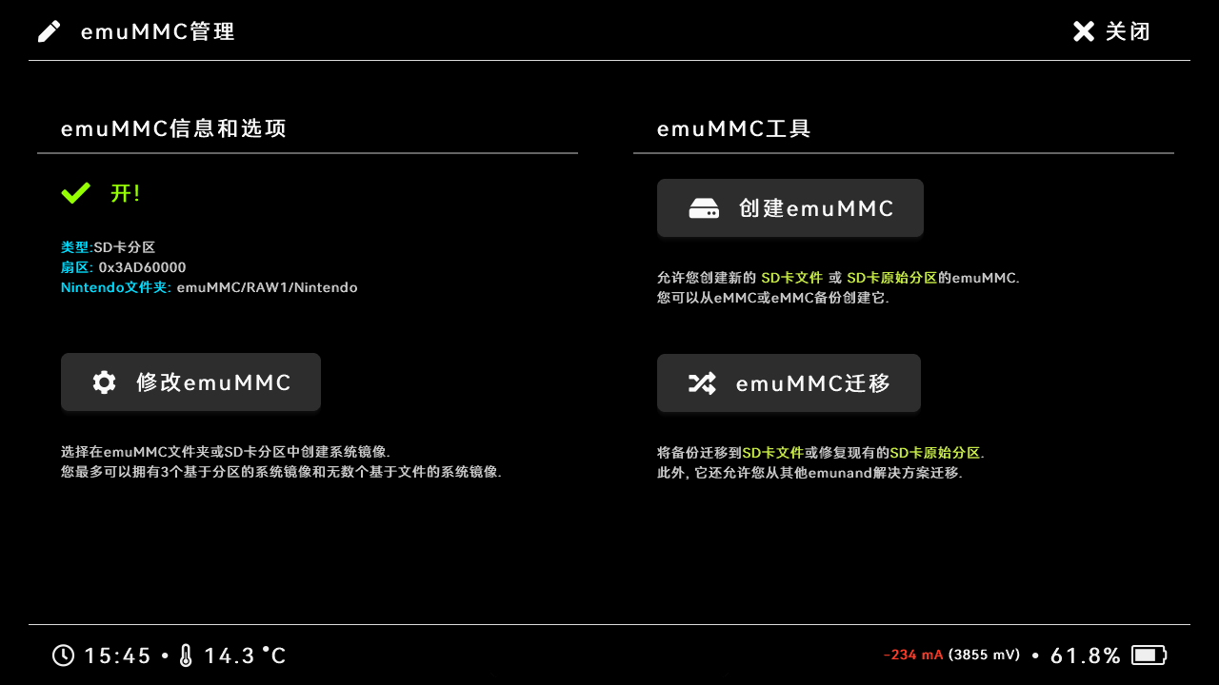
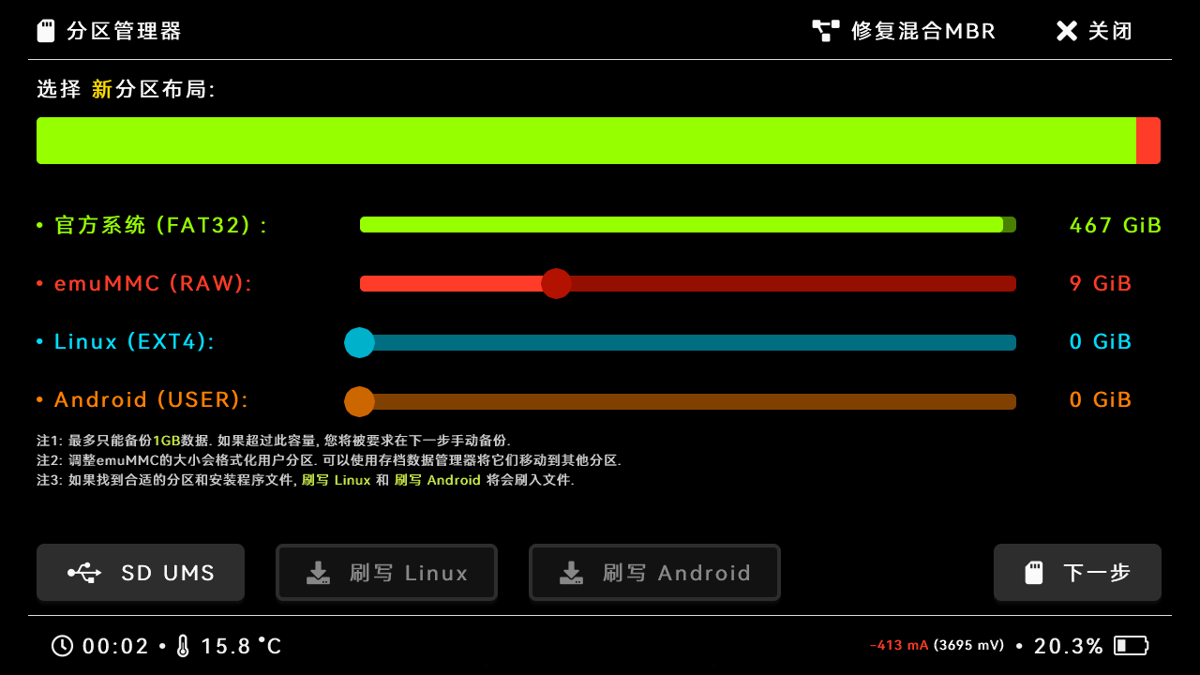
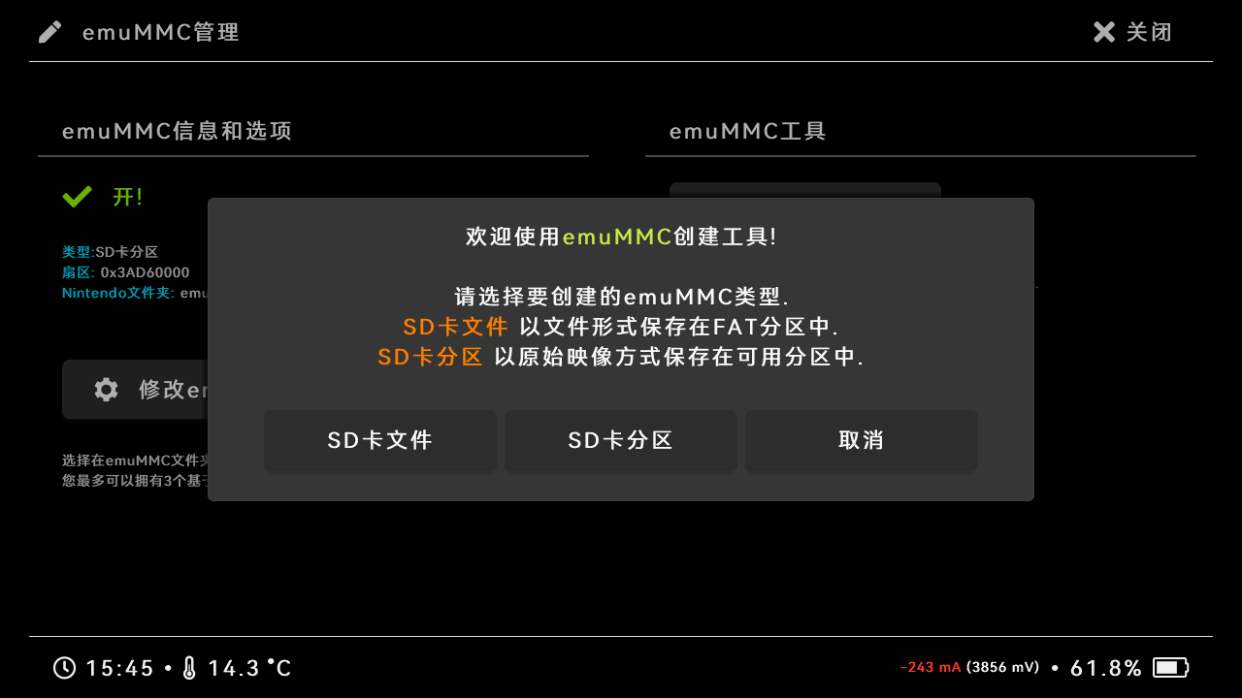
大气层emuMMC（虚拟双系统）创建步骤：仅针对AMS大气层系统和Switch实机，其余版本或者软件请谨慎观看！
特别提醒：如果你购买的机器已经做好了双系统，请不要重复此过程，以下全部步骤仅针对首次或者重新新建虚拟系统的玩家而言！
重复建立虚拟系统可能会造成您的文件丢失或者文件混乱，请在擦操作之前仔细核对和检查您的系统版本！
这里我们进行拓展，前面提到我们的虚拟系统是克隆镜像Switch的机身原系统Nand，所以如果你是续航、Lite等，你的机身Nand为32G，如果是OLED机型，那就是64G，按照第一种办法，我们默认是建立原系统Nand大小的寻系统。
如果我想缩小我们的虚拟系统的大小，缩减为10G或者5G，我们该如何做？
（*缩小虚拟系统的好处不多，官方也没有明确的说明，对我而言，唯一的好处是可以留给更多内存给内存卡用来安装更多的游戏。当然，实际上你直接将游戏安装到32G/64G的虚拟系统的机身内存同样也是没有问题的！其余比如说增加开机速度、优化系统流畅性这些目前不确定是否有关，不过便于备份emuMMC的虚拟系统倒是真的！）
1：点击[虚拟系统]
4：等待机器创建，当进度达到100%时即代表虚拟系统已创建完成，此刻只需点击屏幕右上角的【关闭】，进入Hekate的主页，点击【启动】，选择你需要的系统进入即可完成！
c：分区完成之后，我们的内存卡会被格式化一次，只保留了Hekate的引导部分，这时候我们同样需要用到USB UMS挂载功能，也就是内存卡的挂载。
d：点击左下角的[SD UMS]，那么我们就可以直接在该界面进行内存卡的挂载，找一根数据线连接Switch和电脑即可进行烤鸭包的安装！
2：点击[创建emuMMC]
3：点击[SD卡文件]
a：选择[工具]，然后点击[SD卡分区管理] b：将emuMMC分区右滑拖动到10G左右，然后点击右下角的[下一步],继续根据提示点击[开始]，按一次[电源键]等待分区完成！

Slide 11
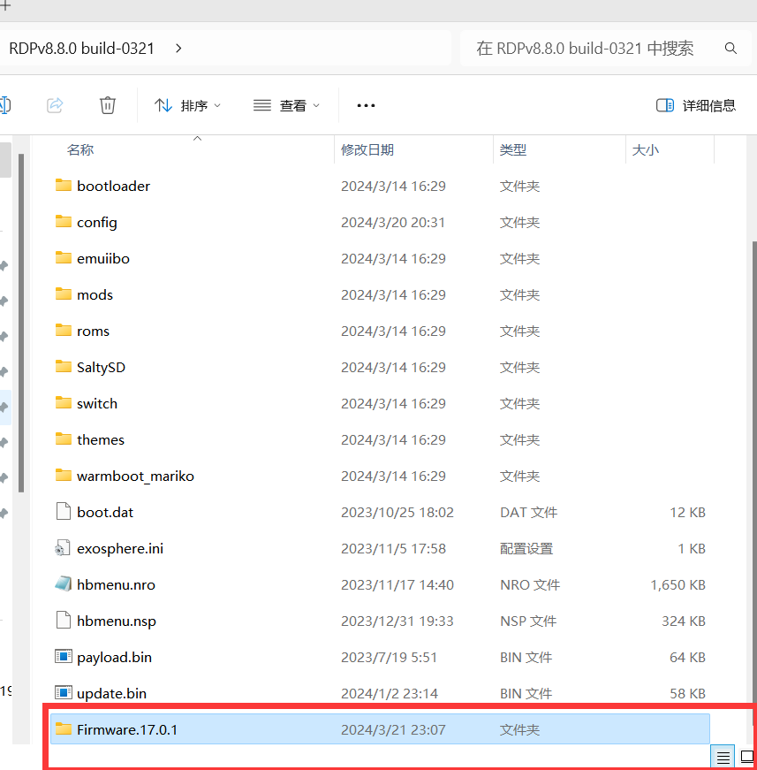
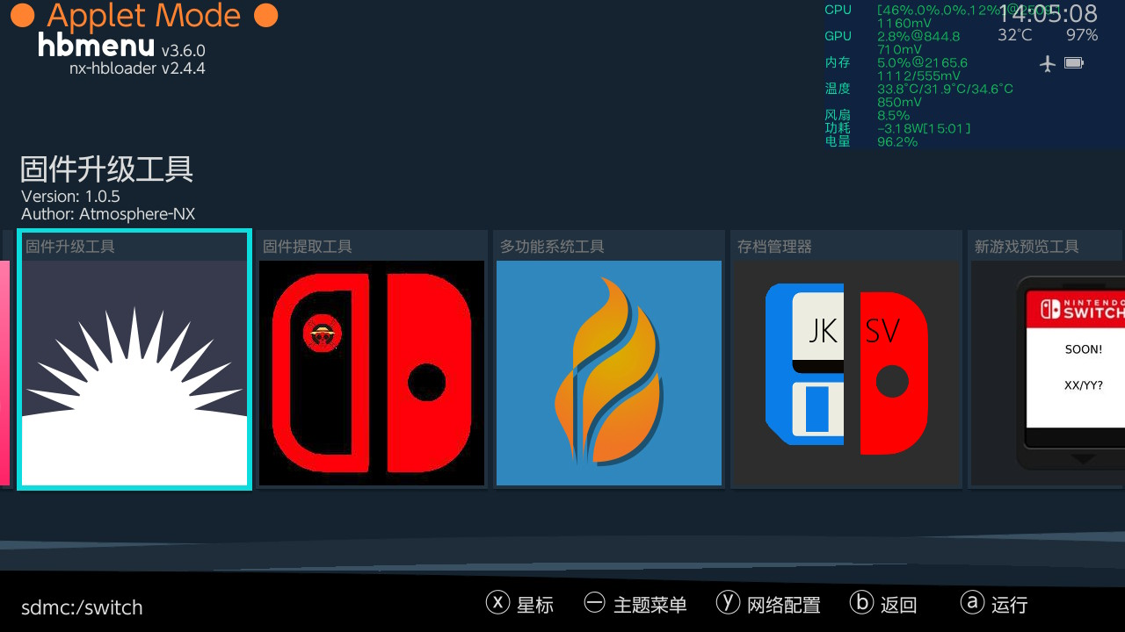
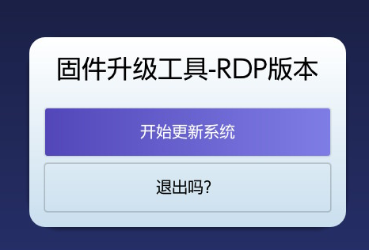
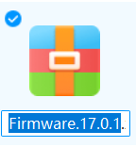
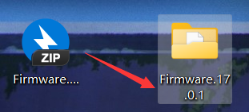
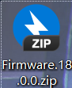
系统固件升级指南
简单而言，系统固件就是任天堂的官方系统版本，通过熔断保险丝来达到预防破解的目的。
一些新游戏需要最新的系统固件版本才可以运行，甚至是一些补丁或DLC。
当前系统固件最新版本为：18.0.0
因此，我们常说的升级系统，实际一共包含两方面，分别是：大气层系统（烤鸭包）升级与官方系统固件升级。
具体升级原理这里不过多阐述，一般而言我们建议使用最新的系统固件版本，前提是您的大气层系统（烤鸭包）使用的版本支持官方固件。
这里可以保证的是，对于一直使用烤鸭包的用户来说，无需担心机器因为系统版本不匹配而造成无法开机（变砖）等情况，官方每一次升级后，我们都会在群内进行通知，等待大气层最新版本发布后烤鸭包会随之一起升级，您所要做的只是耐心等待，然后一步到位完成您的机器系统的升级！
下面我们来简单介绍几种办法，如何升级我们烤鸭包的系统固件，可以说这是目前提供办法最全的教程，大致分为三种，我会依次介绍：
法一：最笨的办法
下载好离线固件包（你可以从任何地方得到它，包括但不限于GitHub，website，forum或者是QQ chat），那么这里简单提供一个更新地址，THZoria/NX_Firmware: Firmware for the Nintendo Switch (github.com)
法①
在电脑上下载完系统离线固件包之后，你会得到文件夹压缩包，至于为什么是压缩包，是因为系统固件包文件非常细碎杂乱，有大量系统NCA文件补丁构成，采用压缩包的形式方便下载以及提取，这样当你解压压缩包到当前文件夹的时候，运用【固件升级工具】就会很容易很方便的识别到。

Slide 12
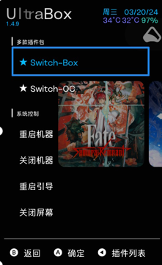

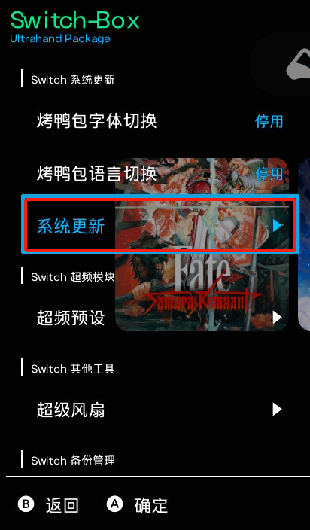
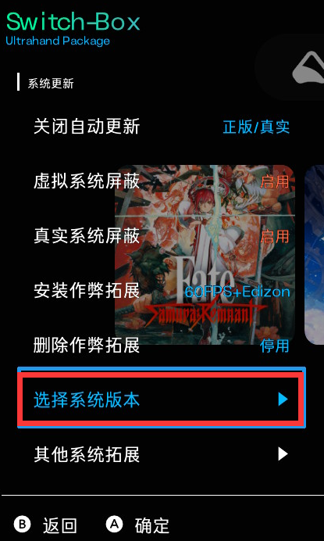
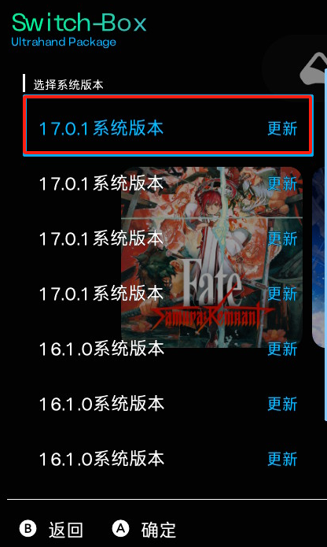
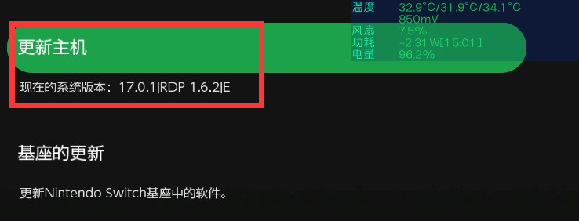
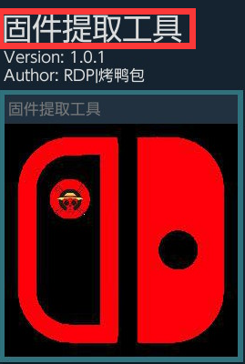
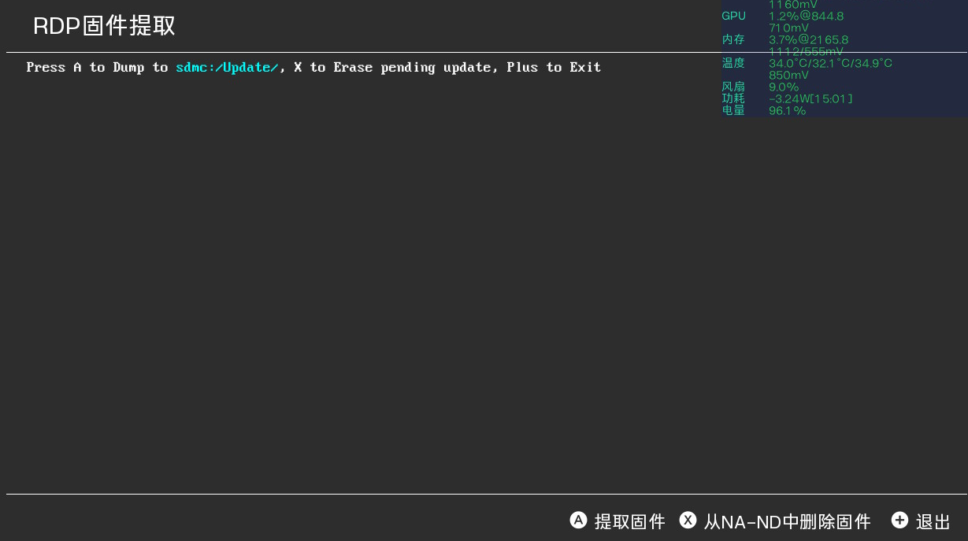
法②
这是目前烤鸭包专属的系统升级方法之一，之所以设置这种办法，是为了那些身边暂时没有电脑的玩家能够使用移动WiFi或者热点等连接Switch进行“在线”升级。
法③
如上图所示：如此，我们就可以安装最新烤鸭包的同时，再去烤鸭包的内置系统中直接升级为最新的系统固件版本。
当然，对于没有网络的朋友，我们也有另外一种办法！前提只要你的正版系统已经是最新的系统（即烤鸭包所支持的最高正版系统固件的版本），那么这里提供另外一种升级系统固件的办法，让你更方便地升级至系统最新版本固件！
完整步骤：
1：打开烤鸭包相册（Homebrew）
2：找到【固件提取工具】
3：打开【固件提取工具】
4：确保真实系统/正版系统已经升级至最新固件
5：按A键进行固件提取，路径为/sdmc（根目录）/update
6：打开【固件升级工具】，点击【开始更新系统】
7：在根目录选择你所存放固件的文件夹，如此处/sdmc（根目录）/update文件夹，法②，法③路径是固定的，法①自由命名（非中文，非特殊符号，非日文/韩语等）
8：选择好固件所在路径的文件夹之后，接下里的操作只需要一路点击A进行确定操作，内存卡驱动选择【Exfat+Fat32】即可！
第一步

Slide 13

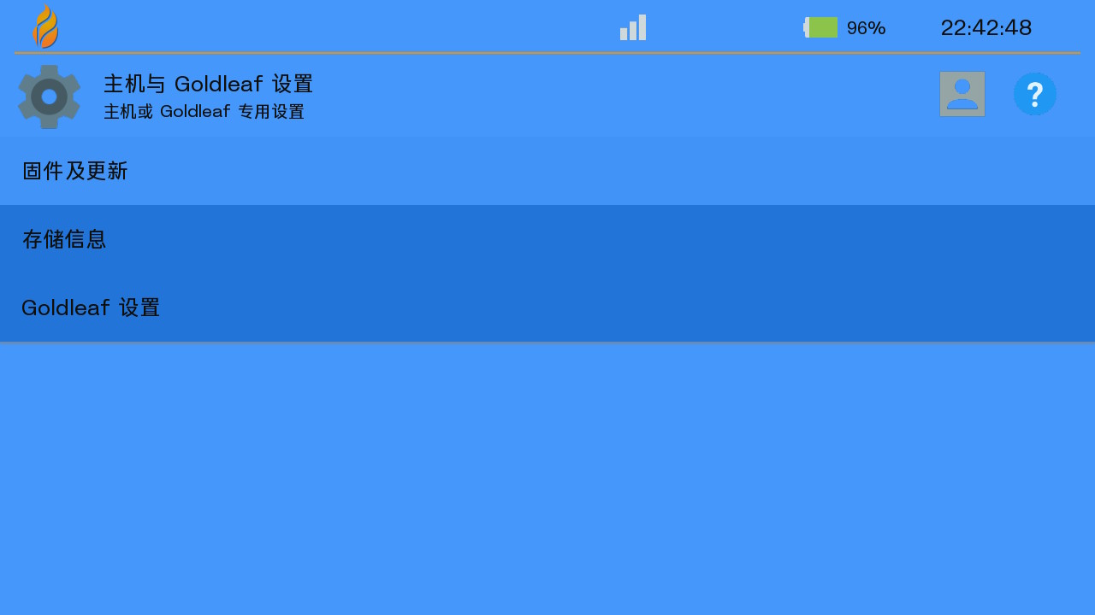
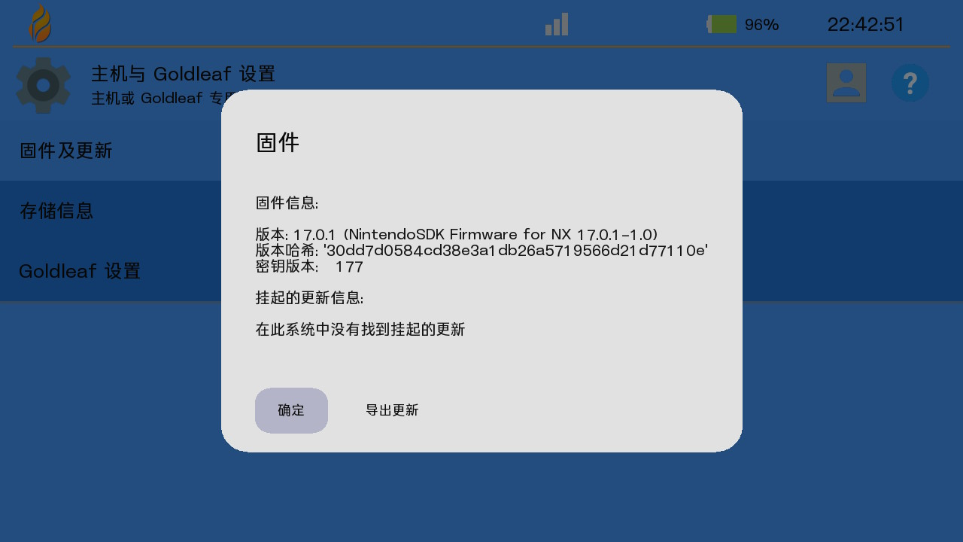
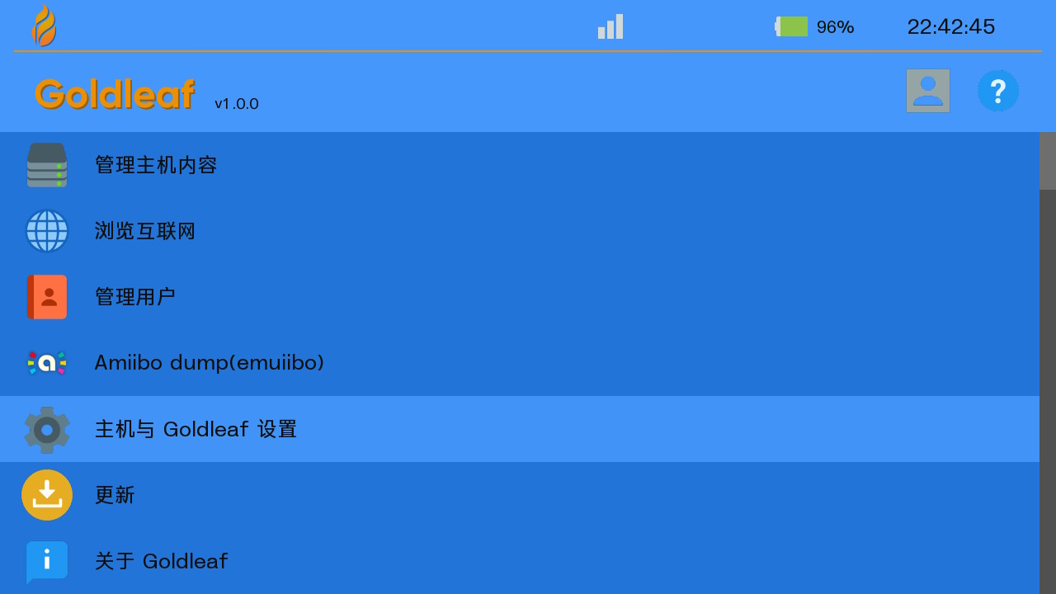
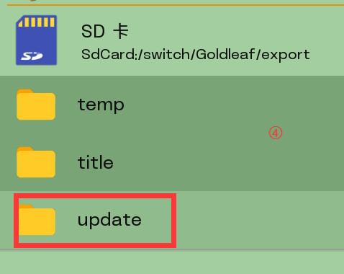
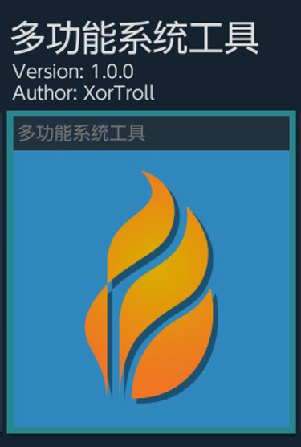
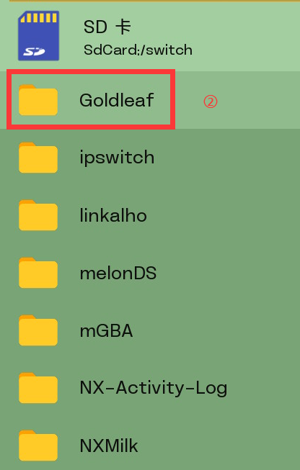
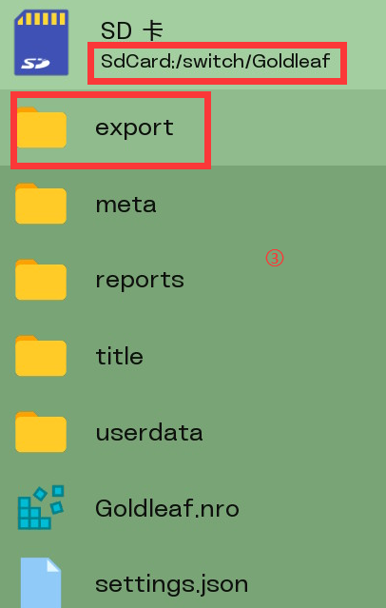
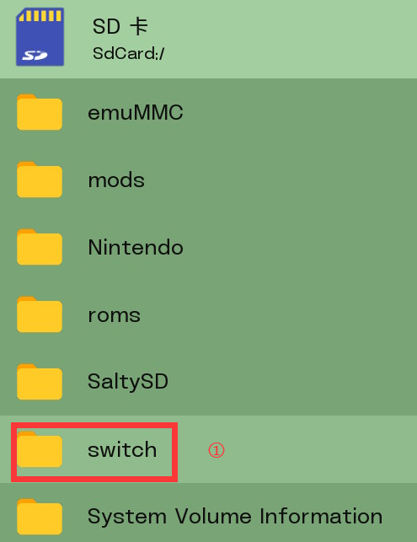
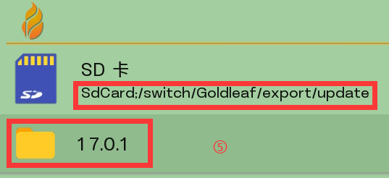
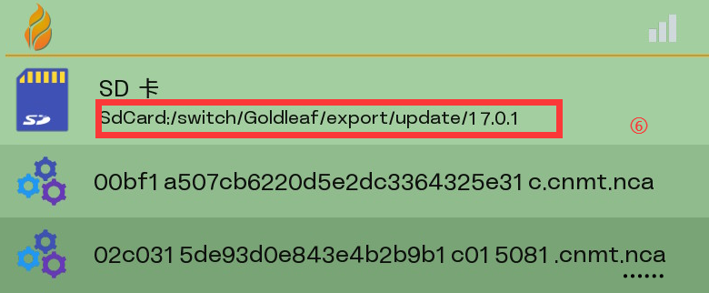
法④
注意：使用烤鸭包相册自带的【多功能系统工具】可以进行系统固件的提取，原理与【固件提取工具】一样，都是提取到根目录的指定路径文件夹。
多功能系统工具/Goldleaf/金叶子 完整路径如下：

Slide 14

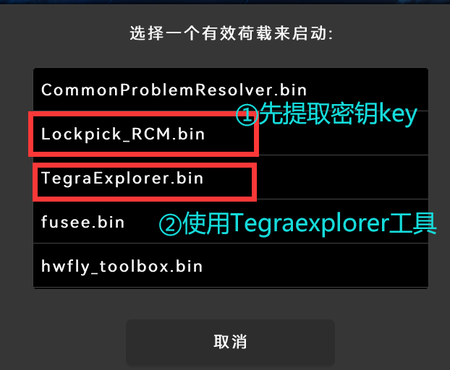

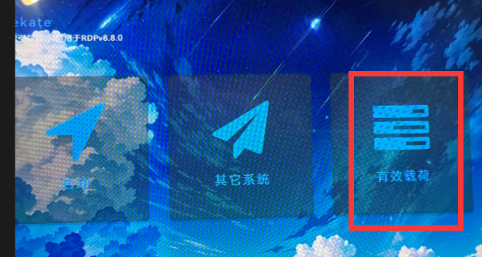
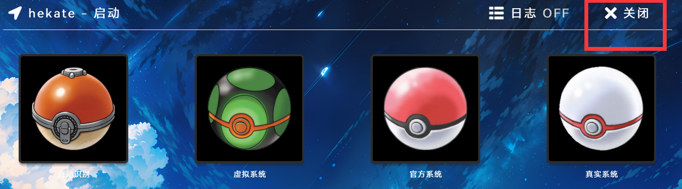
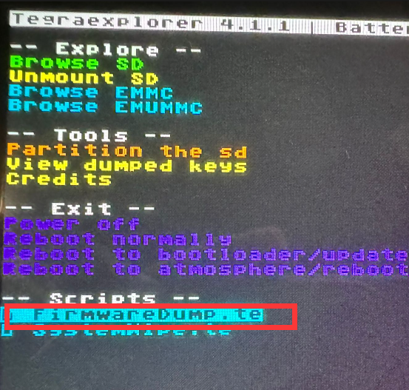
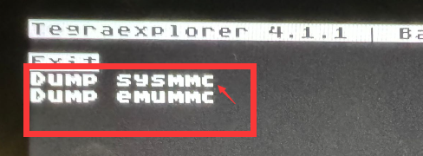
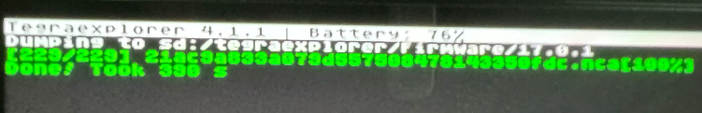
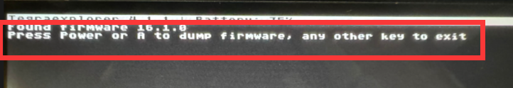
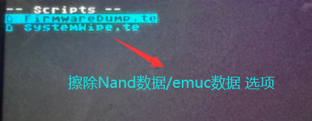

法⑤
使用TegraExplore.bin进行提取系统固件
完整流程 如图
该工具不仅可以用来提取系统固件，同样具有擦除系统数据的功能，包含游戏数据，游戏存档，用户资料信息等，可以自主选择需要擦除的系统，比如真实系统，或者虚拟系统。
请慎重使用此功能，该功能类似于【维护模式】以及主机设置中的初始化主机功能，效果是一样的，同样如果你不小心将虚拟系统的盗版游戏带入到真实系统中，或者在你创建双系统的时候出现正版系统中的游戏图标，你可以先进入此工具进行一次系统擦除再进行新游戏以及插件的安装。

Slide 15



如何关闭系统自动更新?
众所周知，烤鸭包最为一项深度定制的大气层整合包，其中包含了无数的功能，包括本地关于系统升级过程中，关闭真实/正版系统的自动更新功能。
关于部分用户，诸如需要经常登陆正版系统/真实系统 进行联机对战或者在线更新游戏补丁和DLC的小伙伴，往往会遇到这样一种情况，即：最新版大气层整合包/烤鸭包还未适配任天堂官方系统，也就是此时我们还不能更新我们的真实系统或者正版系统，不然会造成机器发生“伪砖”的情况。
并且当新系统固件发布之后，如果你较长时间不去联网更新，在你下一次联网时，任天堂可能会安排一次强制更新，这样我们就不得不每一次打开机器都小心翼翼，否则都会点到【主机更新】而造成不可挽回的后果。
那么，对于以上这些情况，烤鸭包为各位深度定制了一项功能，即：【固件提取工具-删除Nand固件】、【Switch-Box→系统更新→关闭系统自动更新】
第一种途径 【固件提取工具】 操作如下：
注意：进入相册后打开【固件提取工具】，按X后即可删除真实系统中已经提取的固件。
当然！此操作仅限于你提取到固定路径的固件升级包的删除，即默认路径为：/sdmc（根目录）/update
同样类似的工具还有很多，这里仅仅以烤鸭包专属的工具进行介绍，本教程也仅为烤鸭包最新版服务。
最新版本烤鸭包为：RDP v8.8.0(1)
DBI删除文件或者文件夹这种方法适用于全部固件的路径，不仅是【固件提取工具】、【多功能系统工具】还是你自己在电脑上离线下载好自定义名称的固件，它都能搜索到并且提供了删除选项，这也不失为一个好的选择！
第二种途径 【DBI文件传输】 操作如下：

Slide 16




第三种途径 烤鸭包快速还原大法
这种办法是我最推荐的，经过无数次测试，又快又有效，推荐各位尝试，前提你下载并完整安全了最新版本烤鸭包v8.8.0。
全程只需要按上图顺序进行点击，可以预防并且根除你的自动更新的内容，并且无论你多少次点击【主机系统更新】，都只需要花费3秒来进行该操作，就可以为你这一次不小心的错误做法买单。
此操作进行真实系统与正版系统的自动更新以及官方系统固件的强制删除，虚拟系统请直接在根目录找到指定文件夹进行删除即可，远比这个要简单的多，不再过多阐述。

Slide 17



第四种途径 维护模式
如何进入Switch的维护模式
如果是双系统，那么就先选择你要维护的系统，选择好之后（比如是虚拟系统），就在虚拟系统加载到大气层图标消失之后立马按住音量+和音量-
如果是单系统呢，开机前就按住音量+和音量- ，之后点按电源键。 如果是虚拟系统或者大气层Launch系统的话，则点击要加载的系统后，黑屏时按住 音量+和音量- 。
稍等片刻，即可进入维护模式， 进入后什么都不需要做哦！
长按电源键不要松手（如出现电源选项，则选关机，没出现就一直等到强制关机）。
退出维护模式之后，正常按使用习惯进入破解系统即可。
如果问题依旧，并且，你确认设备所用的游戏安装插件（DBI、Tinfoil）是从博客下载的最新版： Switch 常用插件最新版下载 根据留言区热心访客 khb 同学的经验： 设置-数据管理-删除游戏和游戏记录（此操作前建议还是 备份下游戏存档 为好），重启设备进入维护模式，再次重启进入破解系统，之后使用最新版插件安装游戏，即可正常运行。
当你的游戏出现需要更新或者发生报错，软件关闭时，可以选择在维护模式进行一次修复。
同样，当新系统发布时，我们的部分游戏需要联网更新才能打开的时候，维护模式在此刻同样可以发挥作用。
我们只需要点击第二个选项【保留储存资料并初始化】即可让游戏恢复最低版本，并且不需要更新即可重新进入游戏！
如右图所示，第二个选项即我们所需要点击的选项，用这个设定才能让游戏恢复为默认状态，并提供给绕过系统升级进入游戏的选择。
当你出现图①所示的游戏报错时，我们只需要音量+和音量- 进入维护模式后，直接单次点击一下电源键（Power）即可退出并关闭机器。
当你再次进入你所维护后的系统之后（比如说虚拟系统），那么该游戏报错（或者全部游戏报错）就会被修复，当然这是绝大多数情况，仍有小部分游戏需要通过修复内存卡归档位来解决报错问题！

Slide 18







烤鸭包 特斯拉插件介绍
①动态锁帧插件
更多插件：手办模拟
更多插件：护眼功能
②底座模式插件
③玩机助手插件
更多插件：签名工具
④风灵月影插件
更多插件：终端窗口
⑤漫天星星插件
更多插件：超频砖家
⑥后台应用插件
更多插件：S服联机
这是烤鸭包特斯拉插件列表的项目，除此以外，烤鸭包的特斯拉也同样深度客制化。在特斯拉插件（UltraBox）的主界面，通过点击手柄上的+号按键，可以打开特斯拉的设置菜单。
①首先，对于烤鸭包特斯拉主界面，具备了诸多功能，比如：【设置按键组合】特斯拉的按键组合，多达数十种的自由搭配，几乎设计了全部可能的按键组合，让玩家自己选择（烤鸭包默认ZL+ZR+↓）
②其次，【选择系统语言】，顾名思义，这是设定特斯拉插件界面语言的选项，一共设置了12种常用语言，其中包含了简体中文zh-CN以及繁体中文zh-TW/HK等。
③第三点，【项目更新菜单】，通过该选项我们可以实现联网更新特斯拉插件，并适配最新版本，其中包含了项目本身的更新以及特斯拉系统语言的更新（即第②点）。
以上为特斯拉菜单的主要设置，通过这些选项能够帮助我们更快、更有效地管理烤鸭包插件以及摆脱电脑进行Switch的折腾。

Slide 19





下面介绍关于UltraBox的界面风格设置：
①【插件主题设置】：设置特斯拉插件的界面风格，比如烤鸭包的王国之泪金绿色（Ultra-Clean）主题、黑色透明主题、白色渐变主题等。
②【窗口组件设置】：设置特斯拉插件的右上角小组件，比如时间日期显示、芯片（主板）温度显示以及电池电量显示。
烤鸭包的特斯拉插件为UltraBox，安装完烤鸭包后即可自动配置本章节图中所显示的全部内容，界面美观简约，适合全部Switch机型以及版本型号，功能完备，我相信喜欢折腾的玩家一定会喜欢。
UltraBox的功能强大不仅在于功能多样化，相比于特斯拉原始版本，它给用户自定义的机会更多，能让玩家进行自我的客制化界面以及各类信息。
玩家可以摆脱电脑控制，实现简单快捷的修改，并且能够对一些恶意代码进行防御。
如果你使用烤鸭包，那么这些全部功能你都可以一键获取，不管你是全新机器还是古早的机器，都能让你的机器焕然一新，获得全新的体验。
快捷化的、中文化的、稳定的、安全的，你值得拥有！
③【菜单功能显示】：设置特斯拉插件的拓展功能，比如各插件的版本号以及标签号，包括拓展包的版本号以及标签，方便管理插件的版本以及更新。
④【其他设置】：点击手柄Y键即可设置特斯拉插件的列表设置，比如各插件的排序优先级，以及对于不常用插件的隐藏，包括支持一些联动插件的开发设置。

